Slide 1


AI课程教辅系统
大作业评审材料展示
G08小组

Slide 2

01 · 项目视图与范围
02 / 31
Vision & Scope 文档
项目范围文档已作为 Vision & Scope 证据提交，并说明客户目标与范围边界。
评审问题
是否提交了 Vision & Scope 文档？是否反映了客户的真实意愿？

Slide 3
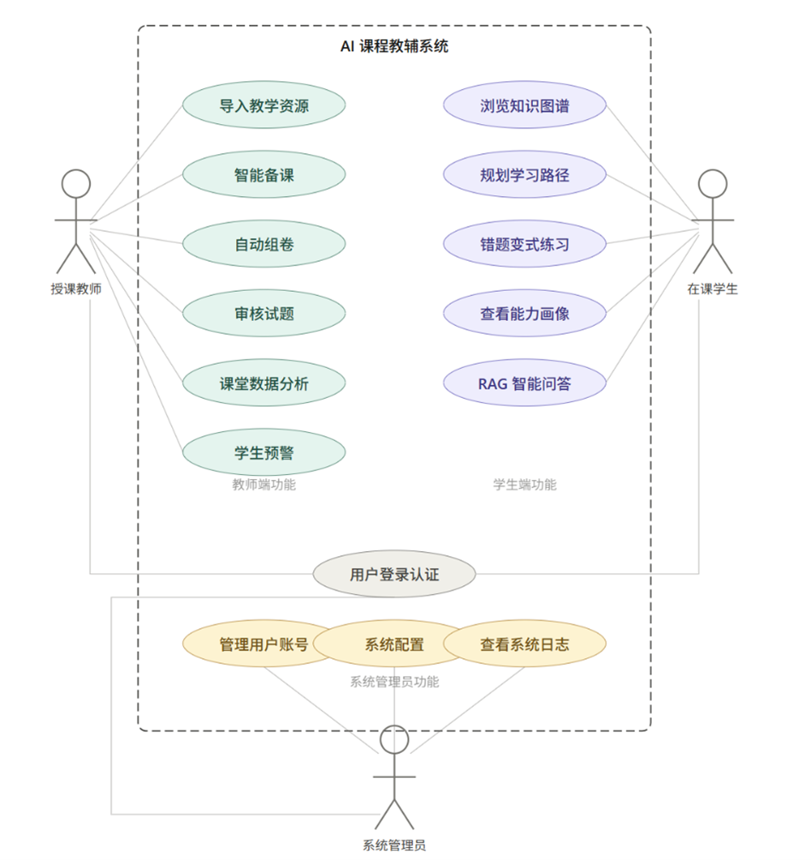
02 · 项目视图与范围
03 / 31
Context Diagram
上下文关系以顶层用例图呈现，并与项目视图与范围文档配套说明。
评审问题
是否采用了 Context Diagram 描述建议的方案？内容描述是否完整？

Slide 4
03 · 用户代表
04 / 31
用户类 | 描述 | 成员规模 | 优先级 | 使用频率 | 核心诉求
客户 | 提出需求，为项目出资，同时负责验收 | 1人 | 关键 | 高 | 提出需求，获得系统
授课教师 | 课程的主导者，负责资源上传、知识点定义及试卷生成。 | 1~2人 | 关键 | 高 | 减少机械备课，实现资源的高效数字化管理与自动组卷。
在课学生 | 系统的主要使用者，通过系统进行学习导航、练习与评估。 | 10~20人 | 关键 | 极高 | 清晰的知识脉络图，针对性的错题练习，实时的学习反馈。
系统管理员 | 负责系统维护、模型参数监控、权限分配。 | 1~2人 | 次要 | 低 | 系统稳定运行，RAG 检索性能监控与数据安全。
用户群识别
用户群与产品代表在专门文档中完成识别和记录。
评审问题
是否识别了用户群？找到了相关的用户代表？
证据预览

Slide 5

04 · 用户代表
05 / 31
用户邀请与确认
用户邀请、确认与职责说明有独立确认文档支撑。
评审问题
是否邀请并确认了相关的用户代表？明确了相关职责？

Slide 6
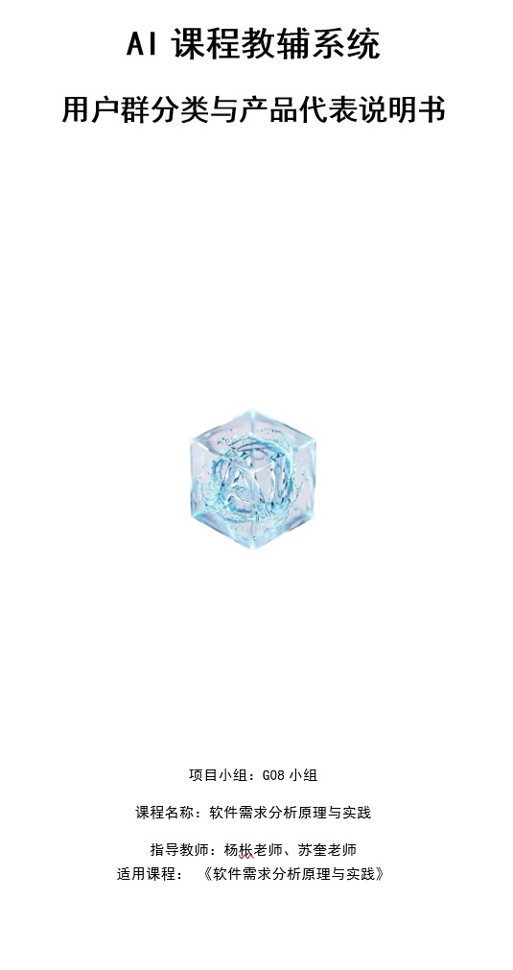
05 · 用户代表
06 / 31
用户群分类
用户群分类与代表选择已集中归档，便于追踪不同需求来源。
评审问题
是否对用户群和用户代表进行了分类？

Slide 7
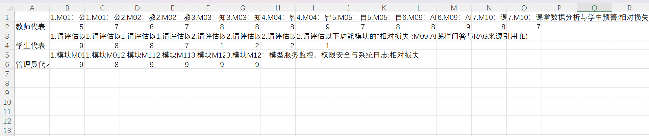
06 · 需求获取
07 / 31
需求获取与确认
需求记录、用户问卷和 QFD 评分材料共同证明需求获取覆盖多个代表。
评审问题
是否对每个用户代表都进行了需求获取？用户代表确认了相关用户需求了吗？

Slide 8
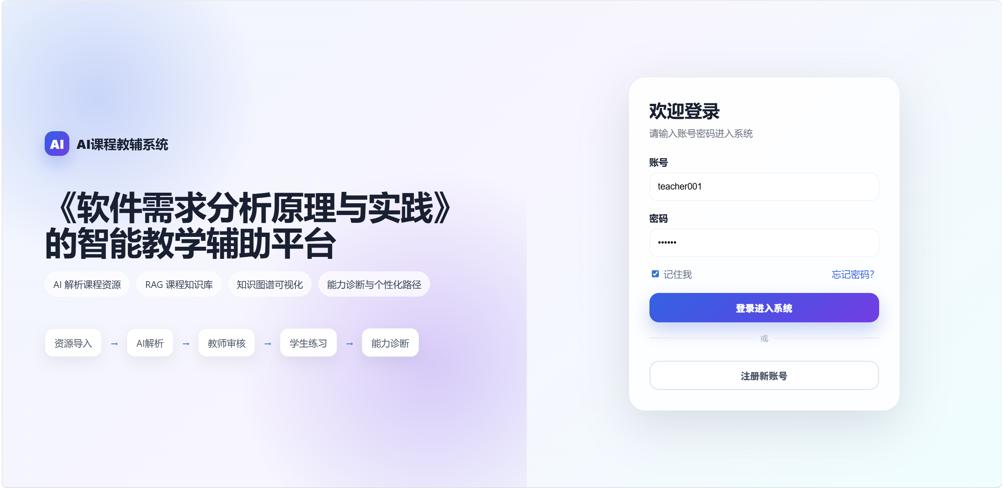
07 · 原型
08 / 31
原型辅助需求获取
教师、学生、管理员及登录注册页面的 HTML 原型已归档，可用于评审演示。
评审问题
是否制定了相关原型来辅助需求获取过程？原型制作是否采用了工具？效果如何？

Slide 9
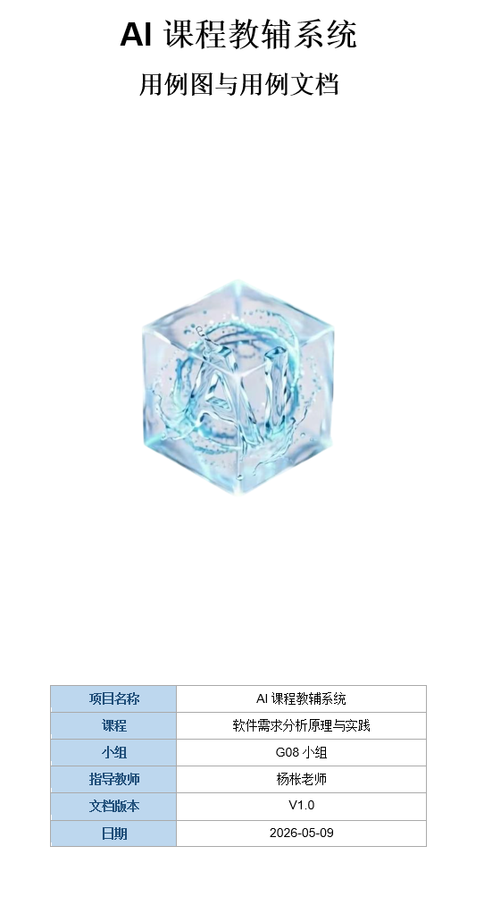
08 · 用例
09 / 31
用例文档
用例文档覆盖主要用户视角，并配合统一文档模板呈现。
评审问题
是否将每个用户的需求描述为用例文档？是否采用模版？模版是否合适？

Slide 10
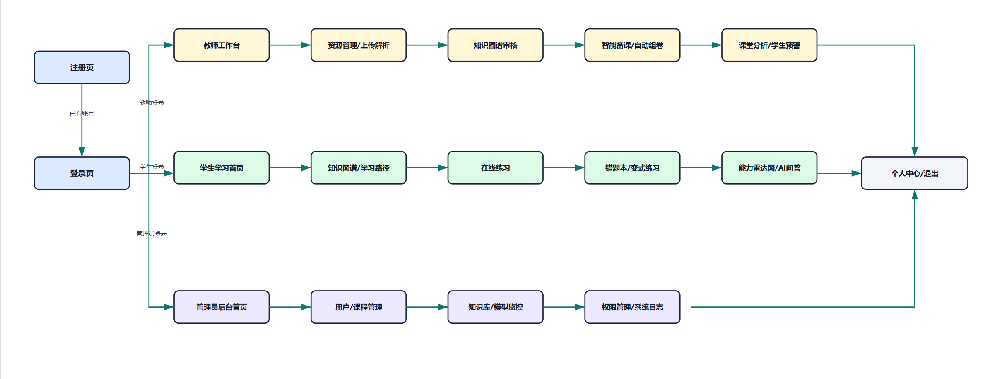
09 · 用例
10 / 31
用例图、场景与 DM
用例图、DM 图与用例说明共同支撑用例分析的完整性。
评审问题
用例文档是否包含了用例图、用例场景说明、界面原型、DM？是否采用工具？是否合适、有效？

Slide 11
10 · 需求获取
11 / 31
非功能性需求记录
需求数据记录表作为非功能性需求的集中记录入口。
评审问题
是否记录了每个用户的非功能性需求？描述是否正确？
证据预览

Slide 12
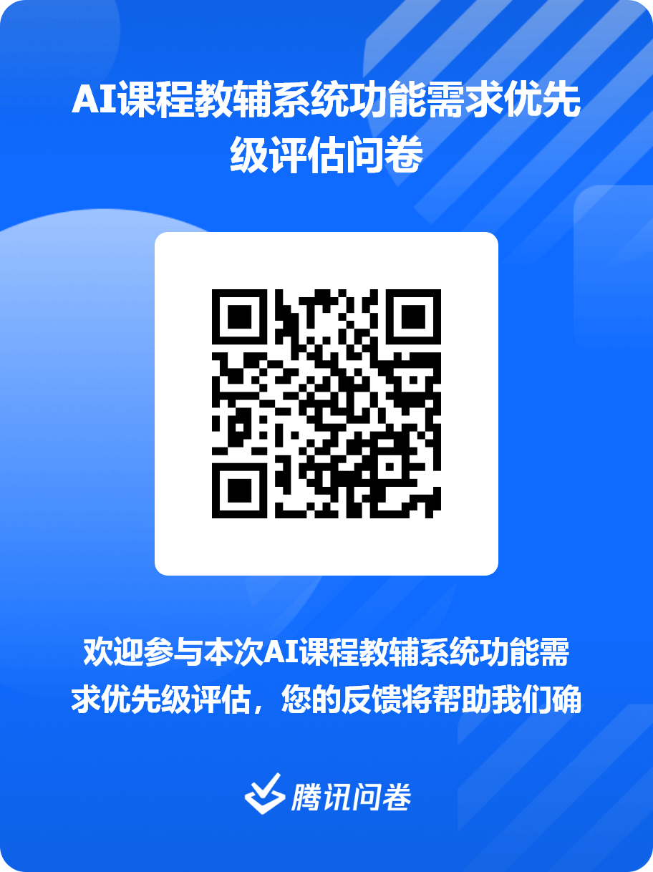
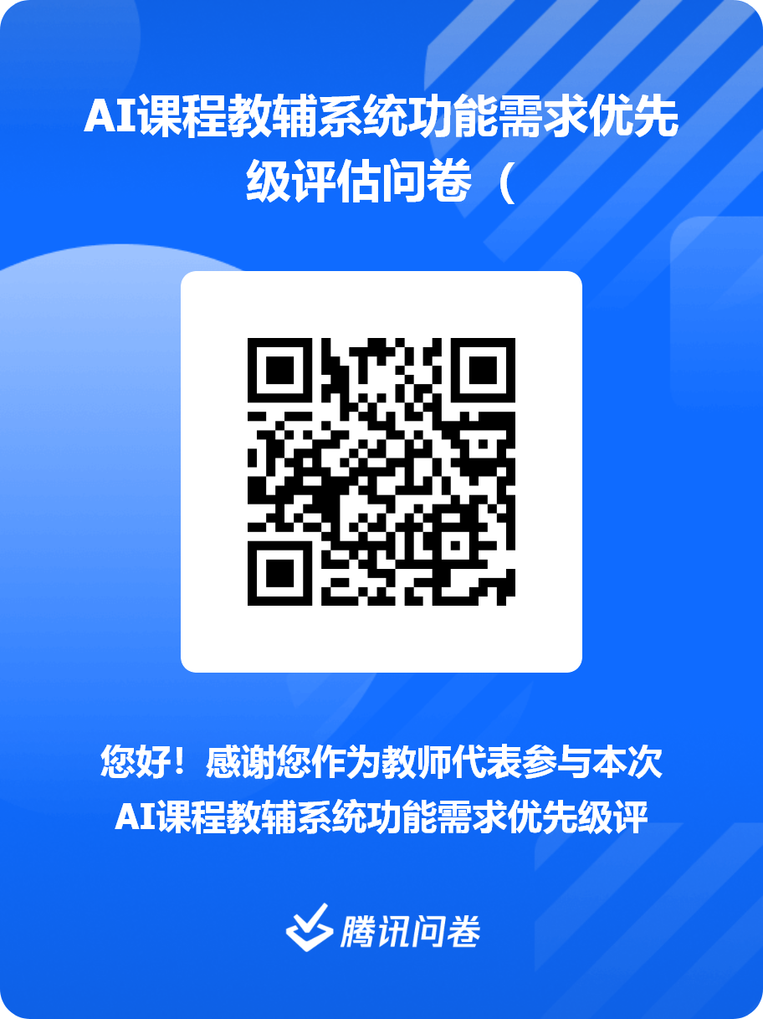
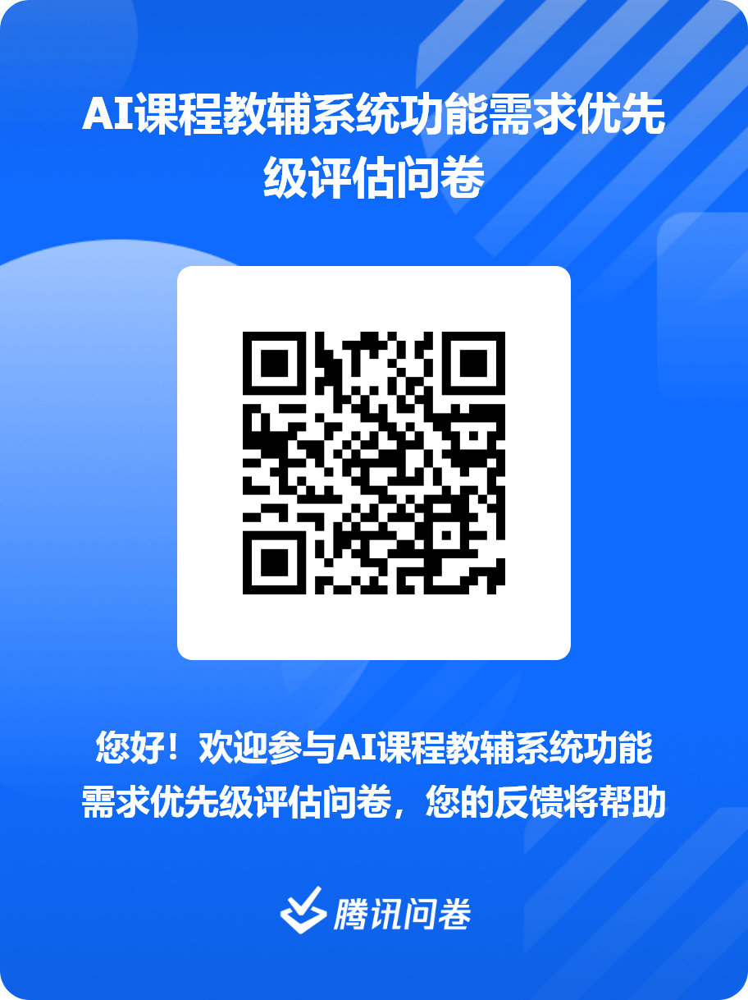
11 · 需求获取
12 / 31
优先级打分与排序
QFD 数据、问卷和需求记录共同说明需求优先级的量化过程。
评审问题
是否对每个用户的需求进行了优先级打分和排序？具体的量化方法是什么？合适、有效吗？

Slide 13
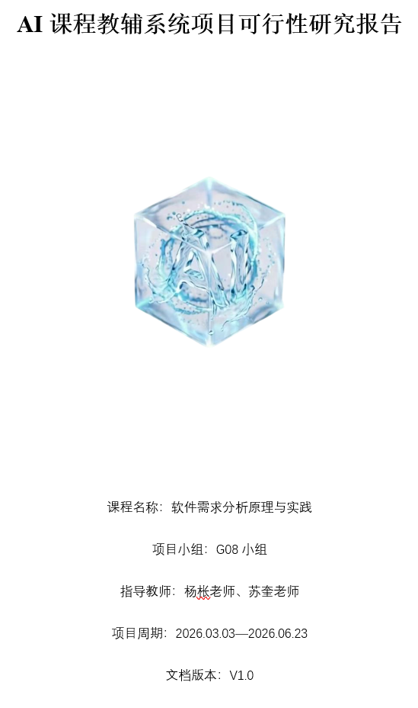
12 · 可行性
13 / 31
可行性分析
可行性研究报告作为需求可行性讨论与结论记录。
评审问题
是否讨论、分析、论证了每个需求的可行性？是否存在不可行的需求？有记录吗？

Slide 14

13 · 协作会议
14 / 31
JAD 会议
JAD 会议纪要记录协作讨论过程与会议结论。
评审问题
是否召开了 JAD 会议？有没有会议记录？内容是否完整、有效？

Slide 15
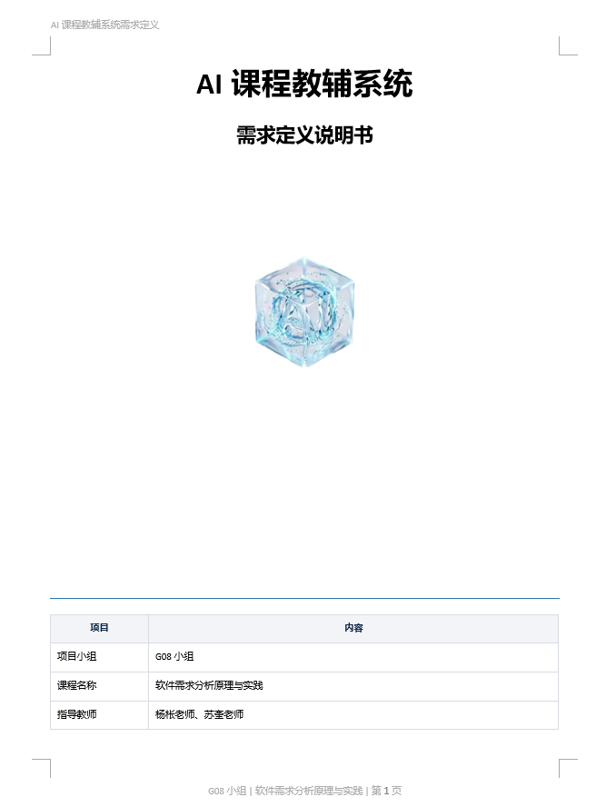
14 · 需求定义
15 / 31
需求明确性
需求定义说明书用于支撑需求移交、理解和实现前的一致性。
评审问题
是否清晰地定义了需求，可以移交给另一个小组设计、实现而依然理解正确？

Slide 16
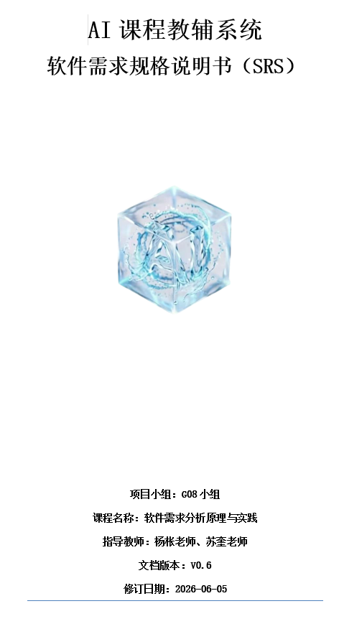
15 · SRS
16 / 31
SRS 内容完整性
SRS 文档集中承载功能、非功能与系统模型内容。
评审问题
提交的 SRS 在内容上是否完整？是否考虑了功能和非功能的需求？是否达到要求的下限？

Slide 17
16 · SRS
17 / 31
SRS 优先级排序
SRS 作为优先级排序结果的正式承载文档。
评审问题
SRS 中是否对全部用户的需求进行了优先级排序？

Slide 18
17 · SRS
18 / 31
用户群分类参与排序
SRS 与用户群分类材料形成需求优先级的来源链路。
评审问题
需求优先级排序是否考虑了用户群的分类？

Slide 19
18 · 需求定义
19 / 31
需求冲突处理
需求定义说明书作为需求冲突识别、说明和处理的归档材料。
评审问题
是否存在需求冲突？怎样解决可能的需求冲突？

Slide 20
19 · SRS
20 / 31
字段 | 含义 | 格式 | 约束
userId | 用户唯一标识 | 字符串 | 唯一
account | 登录账号 | 字符串 | 3-30 位，唯一
username | 真实姓名/显示姓名 | 中文字符串 | 2-10 字
passwordHash | 密码哈希 | 字符串 | 不可明文存储
role | 角色 | 枚举 | teacher/student/admin/customer
avatarText | 头像显示字 | 字符 | 通常取姓名首字
status | 账号状态 | 枚举 | 正常/禁用/待激活
courseScope | 课程权限范围 | 字符串数组 | 可为空
lastLoginAt | 最近登录时间 | 日期时间 | 可为空
数据字典
SRS Baseline 作为数据字典定义和来源说明的正式文件。
评审问题
SRS 中是否包含了数据字典？定义的方法是否正确？内容是否完整、准确？是否标明来源？

Slide 21
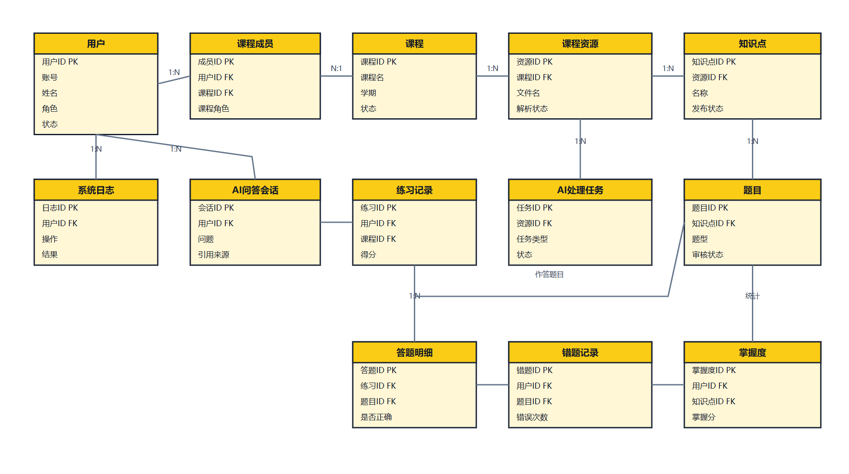
20 · SRS
21 / 31
ER 图
ER 图与 SRS 数据定义配套，用于展示核心实体关系。
评审问题
是否在数据字典的基础上定义了 ER 图？准确吗？

Slide 22
环境项 | 推荐/最低要求 | 用途与验收关注
操作系统 | Windows 10/11；正式部署可采用 Linux 服务器 | 支持课堂演示、开发调试和后端服务部署。
桌面浏览器 | Chrome/Edge 120 及以上 | 验证登录、角色工作台、表单、图表、导航和响应式布局。
移动端浏览器 | iOS 16+/Android 13+ 的 Safari 或 Chrome | 用于低优先级兼容性验证，原型以桌面端为主。
静态原型服务 | 本地文件或轻量级 HTTP 服务 | 打开开发原型/1.1 下 5 个 HTML 文件，保证 UTF-8 编码和相对路径可访问。
前端依赖 | HTML5、CSS3、JavaScript；ECharts 5.4.3 或本地副本 | 学生端能力雷达图依赖图表库，离线演示需准备本地资源。
后端服务 | 正式实现需提供认证、课程、资源、题目、练习、日志等 REST/JSON 接口 | 支撑 3.1.5 外部接口输入/输出规格和第 3 章用例。
数据库与文件存储 | 关系数据库或等价持久化方案；文件对象存储或服务器目录 | 保存用户、课程、资源元数据、练习记录、日志和上传文件。
AI/RAG 服务 | 模型服务、向量索引、检索接口、来源引用返回 | 支持知识点抽取、题目生成、课程问答、错题变式和学习建议。
安全与日志 | HTTPS、角色权限、审计日志、错误日志和导出能力 | 验证跨课程隔离、操作追踪、模型异常定位和验收审计。
21 · SRS
22 / 31
实现与运行环境
SRS Baseline 作为系统实现环境和运行环境说明的正式依据。
评审问题
SRS 中是否对定义了系统的实现环境？运行环境？

Slide 23
22 · SRS
23 / 31
需求来源与索引
SRS Baseline 用于展示需求来源、索引和各部分之间的追踪关系。
评审问题
SRS 中是否对各类用户的需求表明了来源？各部分之间是否建立了链接关系或索引关系？

Slide 24
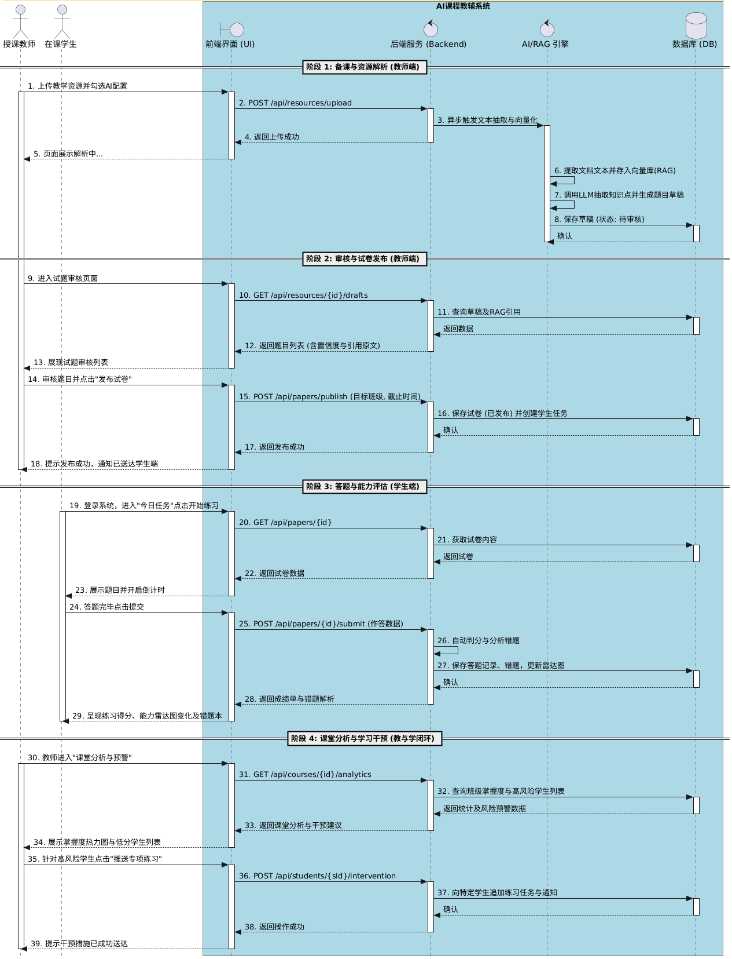
23 · SRS
24 / 31
复杂关系统一建模
类图、时序图、活动图共同补充复杂需求关系分析。
评审问题
针对需求的复杂关节，是否使用了 UML 工具进行了进一步的需求分析说明？具体是什么？

Slide 25
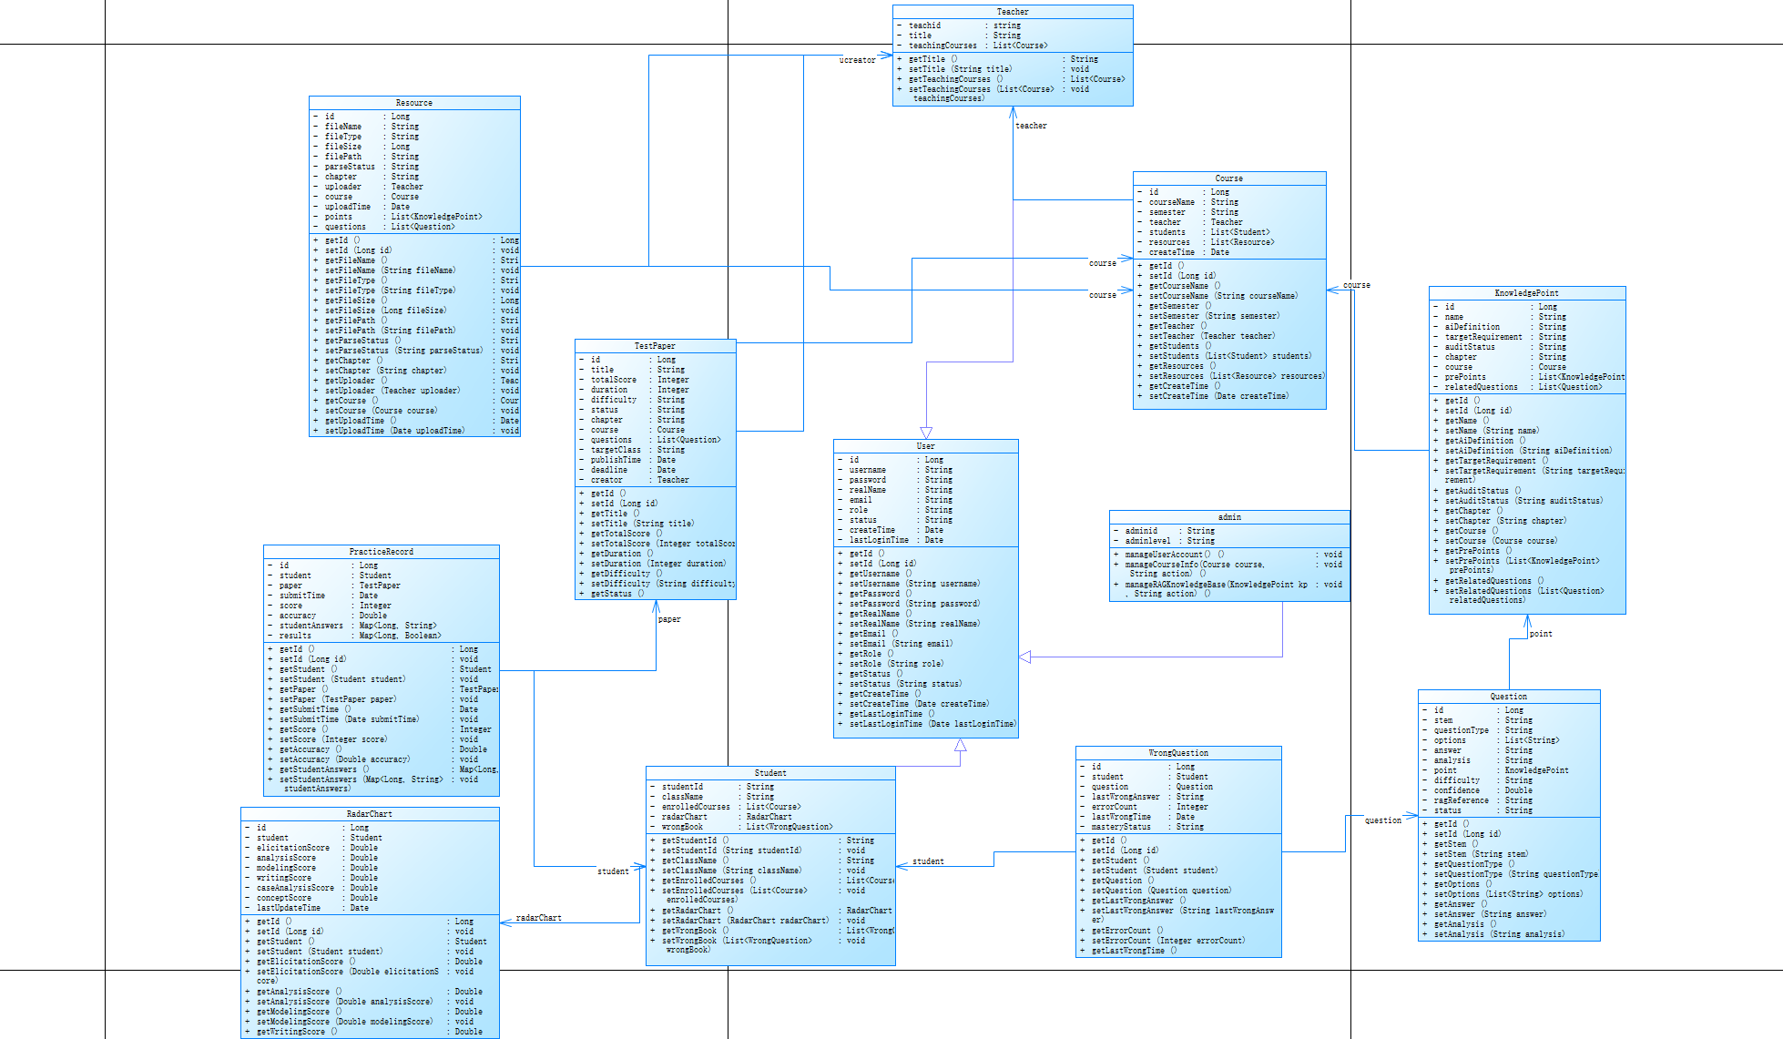
24 · SRS
25 / 31
UML 图匹配性
SRS 与 UML 图件一起支撑需求对象、关系与行为描述的匹配性。
评审问题
对描述需求所使用的 UML 图例是否与需求对象合适、匹配？描述是否准确？

Slide 26
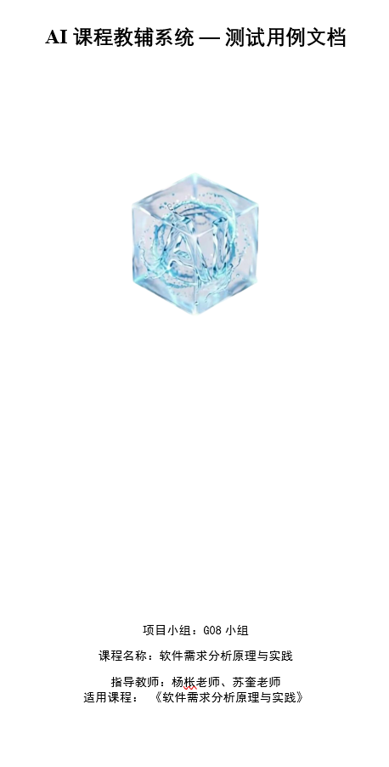
25 · 测试
26 / 31
测试用例提交
测试用例文档作为需求验证与 Test Case 模板证据。
评审问题
是否可以独立地测试和验证每个需求？是否提交了 Test Case？是否采用模版？

Slide 27
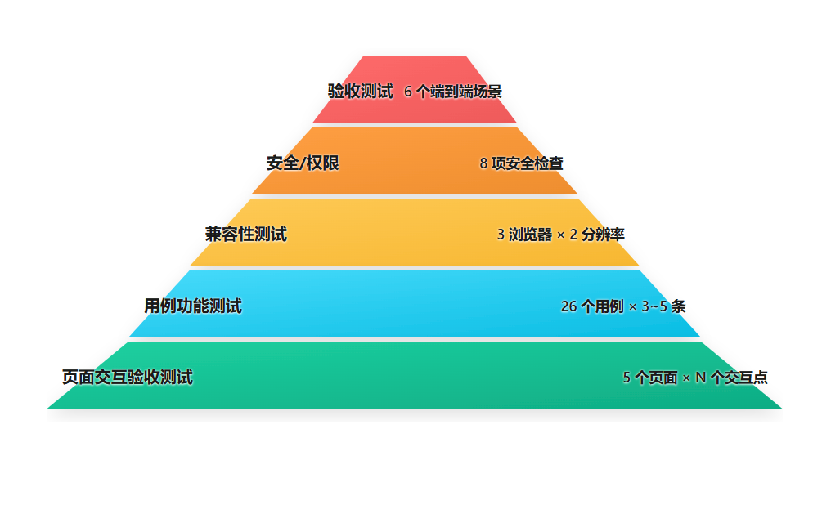
26 · 测试
27 / 31
测试用例设计方法
测试用例文档集中说明测试方法、用例数量和有效性。
评审问题
Test Case 的设计采用的是什么方法？数量多少？够吗？有效吗？

Slide 28

27 · 用户手册
28 / 31
User Manual
用户手册作为 SRS 评审辅助材料已归档。
评审问题
为便于 SRS 的理解和评审，是否提交了初步的 User Manual？描述是否正确、有效？

Slide 29

28 · 内部评审
29 / 31
小组内部评审
内部评审纪要和评分数据证明已开展正式小组评审。
评审问题
是否对 SRS 进行了正式的小组内部评审？是否有评审记录？

Slide 30
29 · 内部评审
30 / 31
评审数据分析 | 本次共回收 5 份有效内部评审评分，参评成员为李子骏、李烨斌、林立、罗树敏、林永翔。 SRS 相关条目统计： 第 15 项内容完整性平均 8.8； 第 16 项全部用户需求优先级排序平均 8.8、最低 6； 第 17 项用户群分类纳入排序平均 9.2； 第 18 项需求冲突处理平均 7.4、最低 1； 第 19 项数据字典平均 8.8、最低 6； 第 20-24 项 ER 图、运行环境、来源索引、UML 分析与图例匹配性平均 9.2-9.4。 SRS 当前达到课程提交要求，接下优先完善需求冲突分析、优先级排序解释、数据字典字段级定义、运行环境细化、追踪索引和测试映射。
评审修改记录
内部评审纪要用于追踪评审意见、修改建议和完善记录。
评审问题
是否对评审中要求修改和改进的部分进行了完善？是否有记录？

Slide 31
30 · BASELINE
31 / 31
SRS Baseline 发布准备
SRS Baseline 文档已形成；独立 Baseline 发布/配置材料建议评审前再次确认。
评审问题
针对 SRS Baseline，是否为正式发布进行了相关准备？是否定义了基准版本号？是否提交配置系统？

